Slide 1
Современный волонтер в Ивдельском городском округе

Slide 2
Ивдельский городской округ
Если взглянуть на карту Свердловской области, трудно не заметить, что всю её северную оконечность занимает территория, которую принято называть Ивдельским городским округом
Наш городской округ протянулся с севера на юг на 207 км, а с запада на восток – на 160. Его площадь составляет суммарно 20,8 тысяч квадратных километров. И всю эту огромную территорию населяет всего 17500 человек. На территории городского округа проживают Коренные жители – малочисленный народ России манси.
Большой гордостью на территории городского округа считается активная молодежь называющие себя гордым званием волонтеры!

Slide 3
Какие же они? Настоящие, активные и не заменимые волонтеры! Сейчас мы более подробно и узнаем
С 2020 года активно ведется работа волонтерской организации созданной на базе Управления по культуре, физической культуре, спорту и делам молодежи администрации Ивдельского городского округа и активно подключились МАОУ СОШ №3 и Ивдельский филиал АН ПОО «Уральский промышленно-экономический техникум»

Slide 4
Зарегистрировано на сайте Добро.ру 240 волонтеров.
Проведено более 150-ти мероприятий различной направленности.
Культурно-массовые, патриотические, молодежные, политические слёты, круглые столы и конечно же самой главной помощью в настоящее время является сбор и доставка гуманитарной помощи участникам СВО и помощь семьям мобилизованных

Slide 5
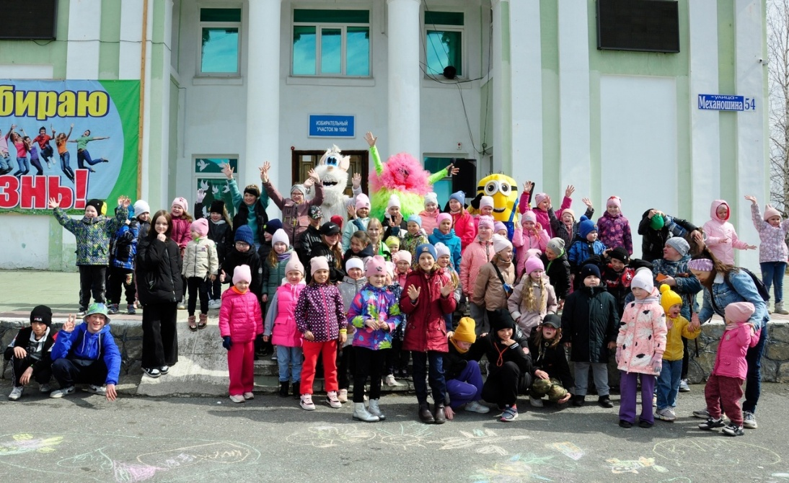
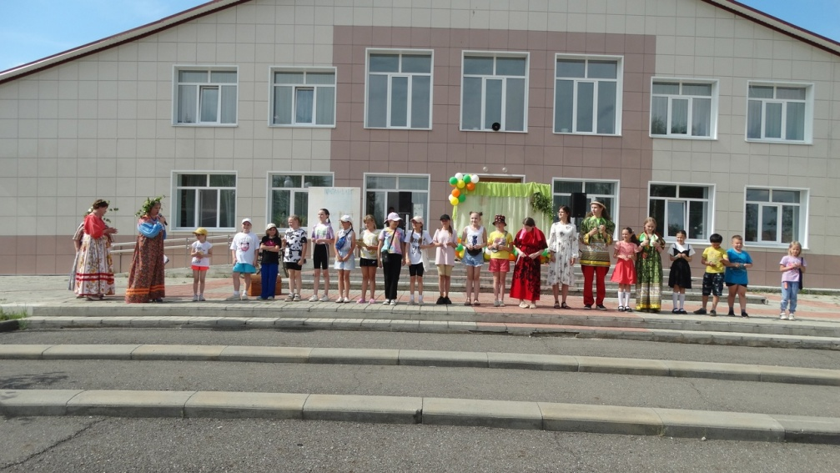
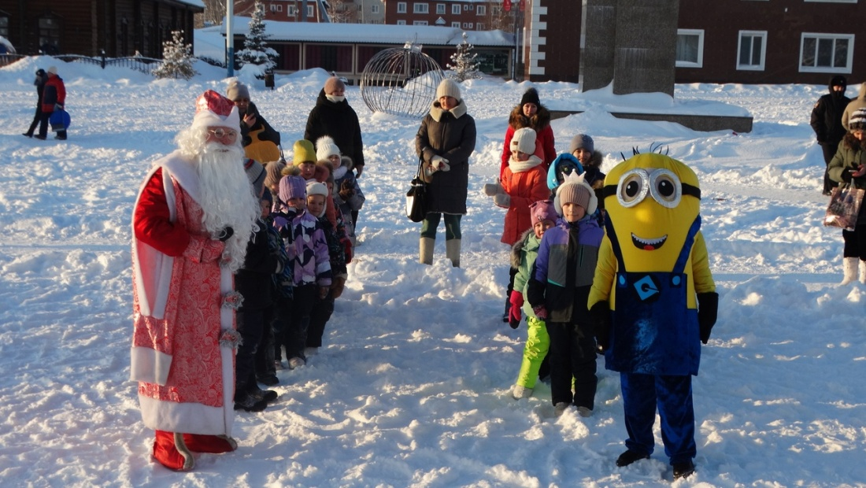
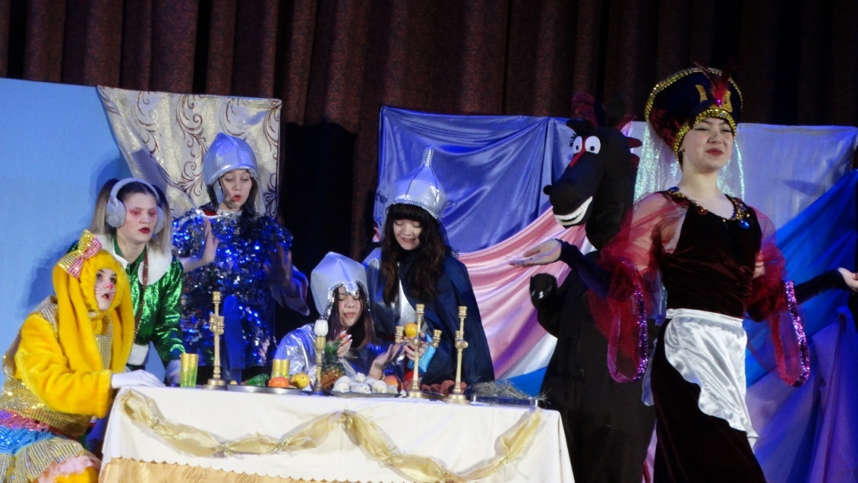
Культурно-массовые мероприятия!

Slide 6
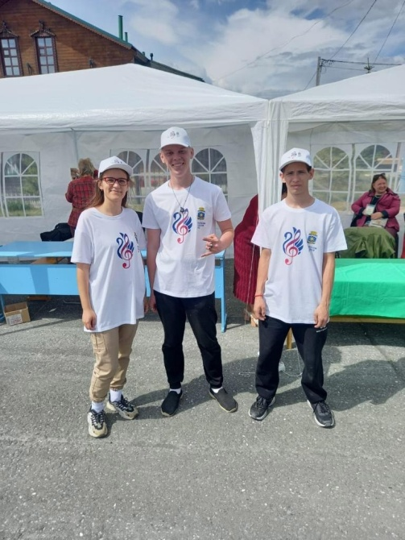
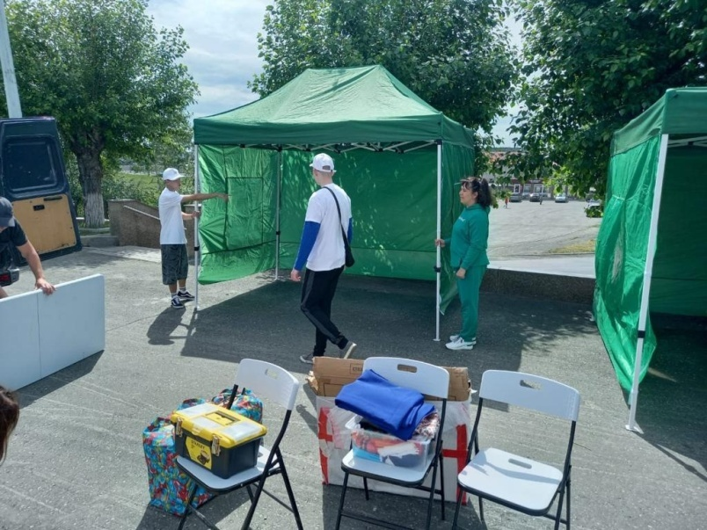
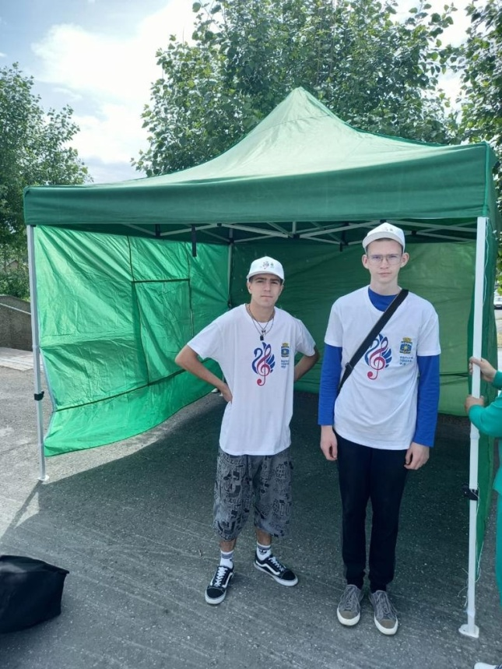
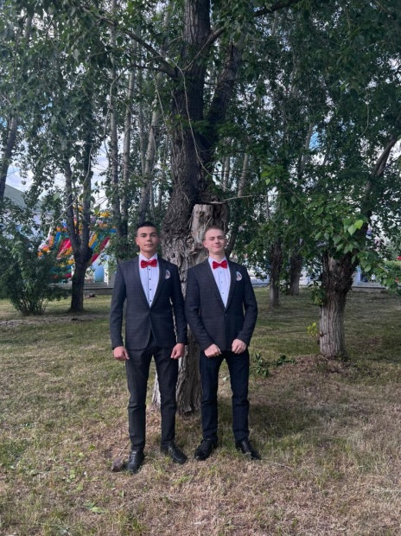
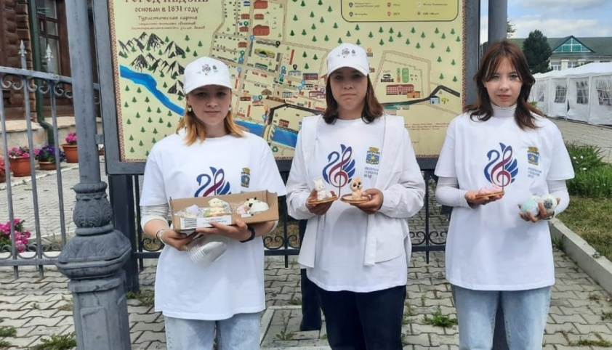
VII межрегиональный фестиваль народного творчества «Белые ночи – 2023»

Slide 7
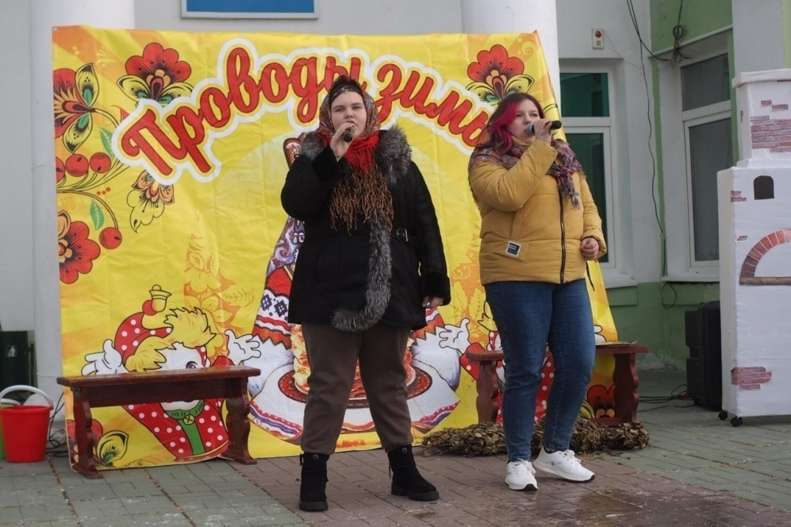
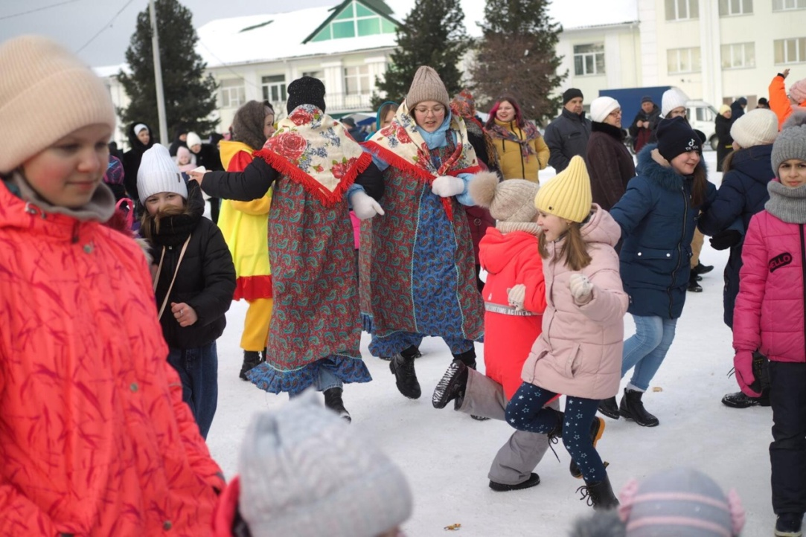
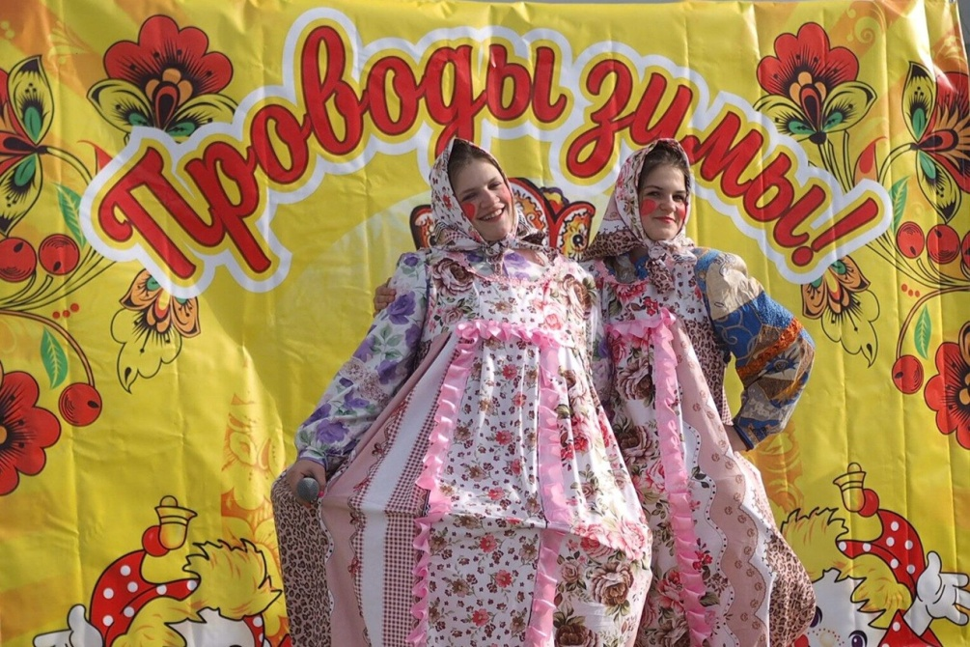
Традиционно на городской площади и в поселках округа проводятся народные гулянья, посвященные Проводам зимы. Волонтеры принимают активное участие в проведении данных мероприятий

Slide 8
Ежегодно к 9 мая волонтеры проводят Акции.
« Я рисую мелом»

Slide 9
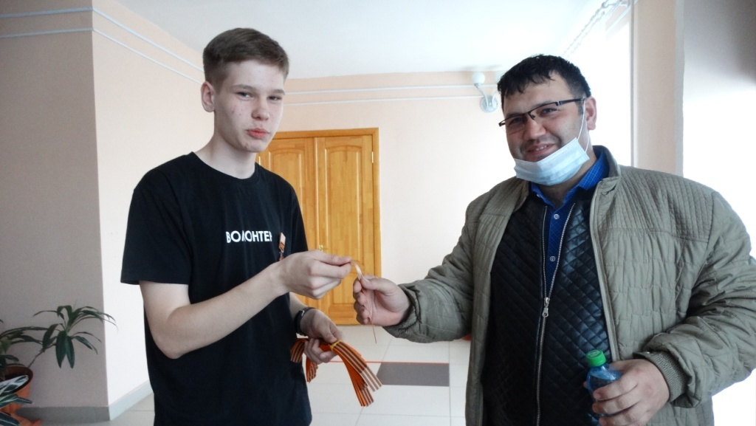
Ежегодно участвуют в акции Георгиевская ленточка

Slide 10
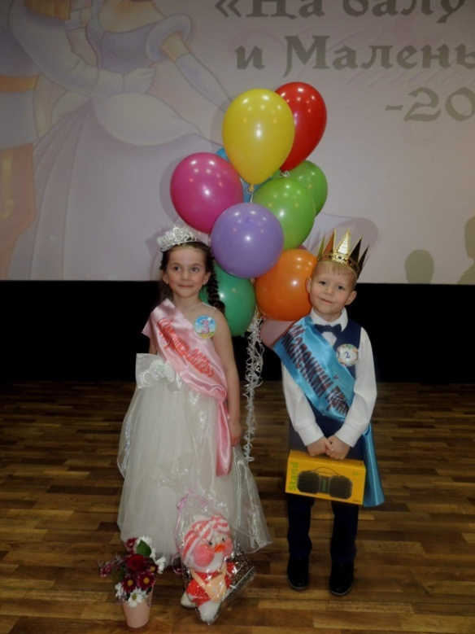
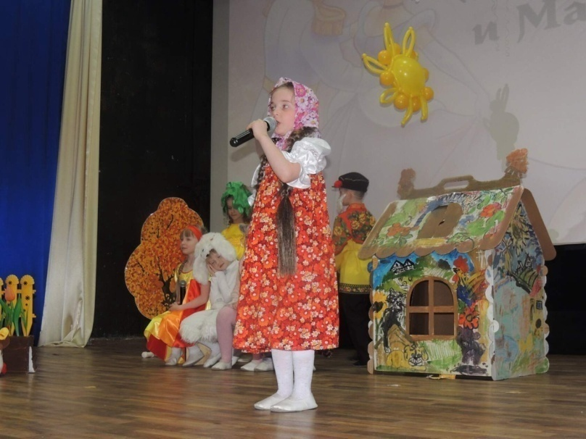
Ежегодно в Ивдельском ГО проходит традиционный городской конкурс «На балу у Золушки» и «Маленький принц», где волонтеры оказывают огромную помощь

Slide 11
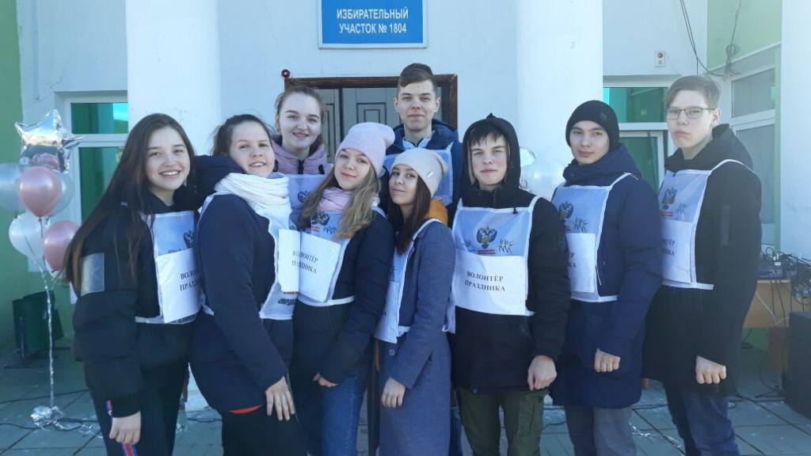
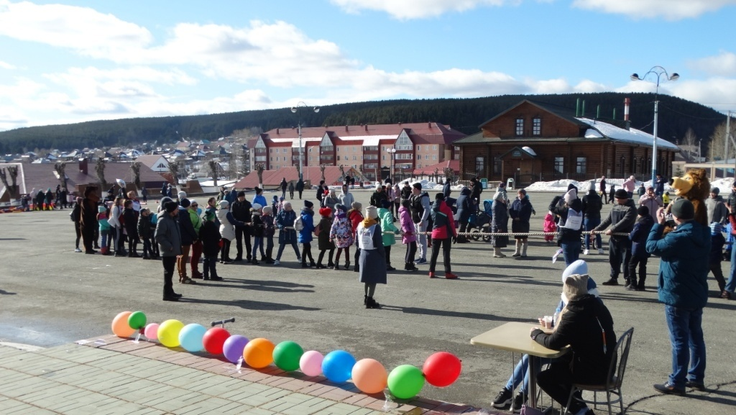
Волонтеры с участием ростовых кукол и клоунов проводят на городской площади для детей спортивные состязания

Slide 12
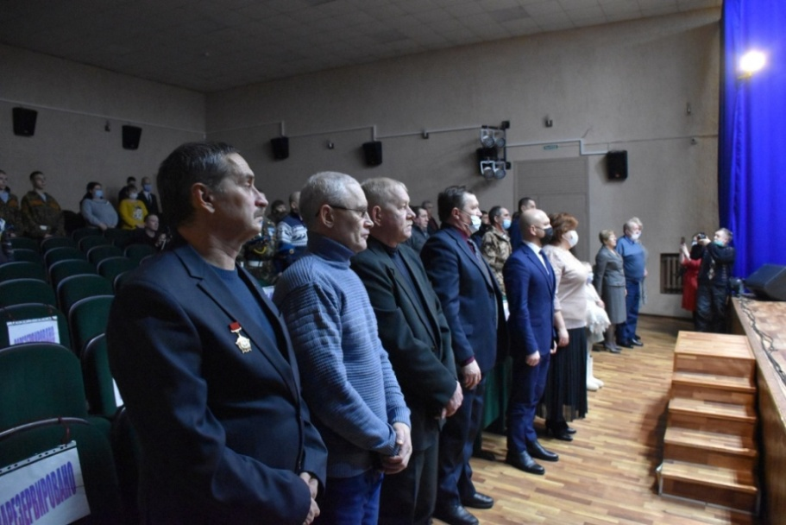
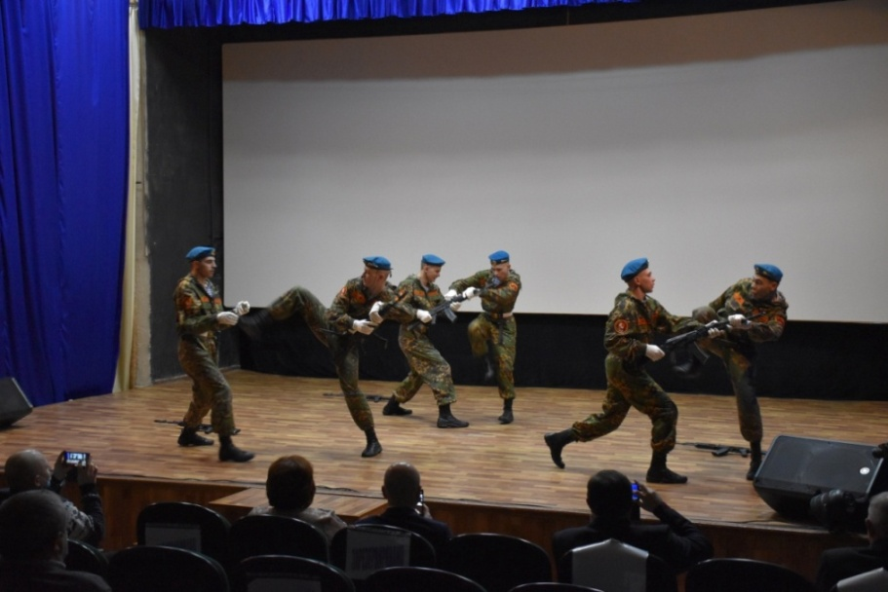
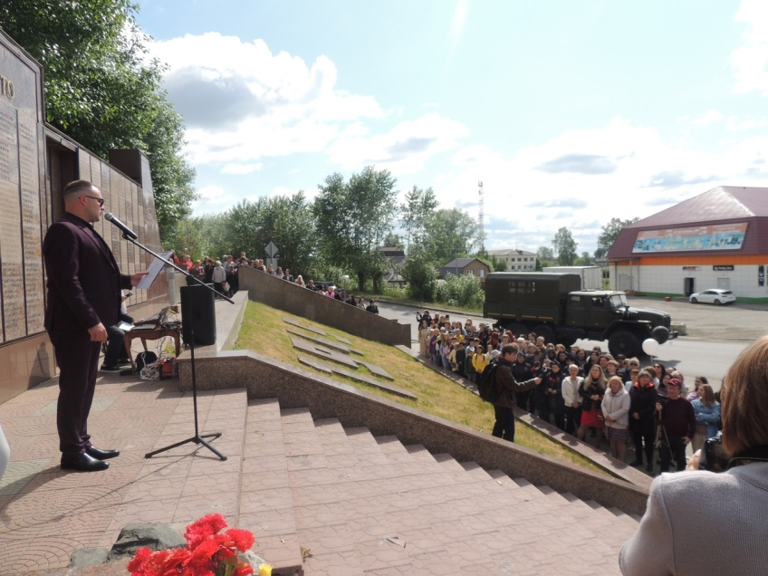
Волонтеры оказываю большую помощь в проведении мероприятий патриотической направленности

Slide 13
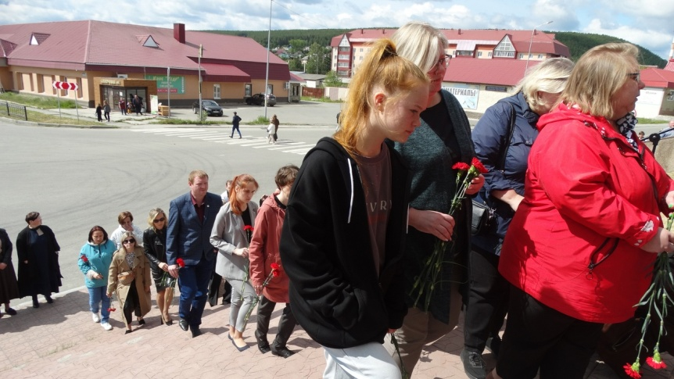
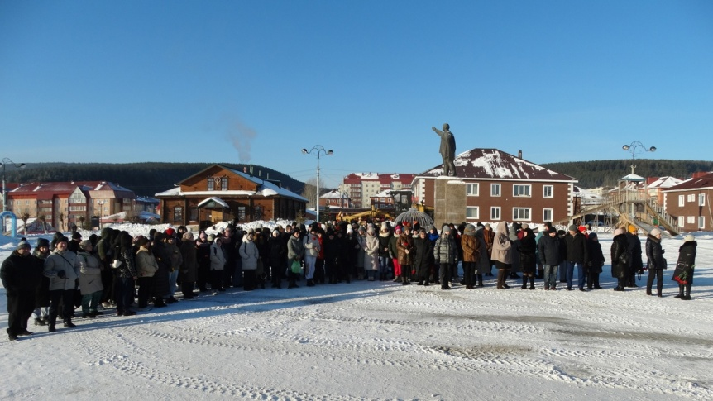
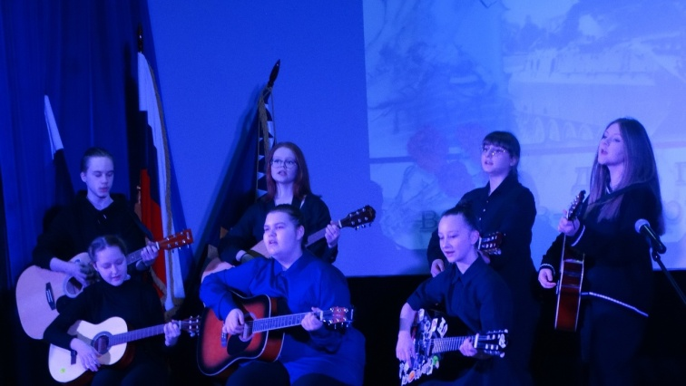
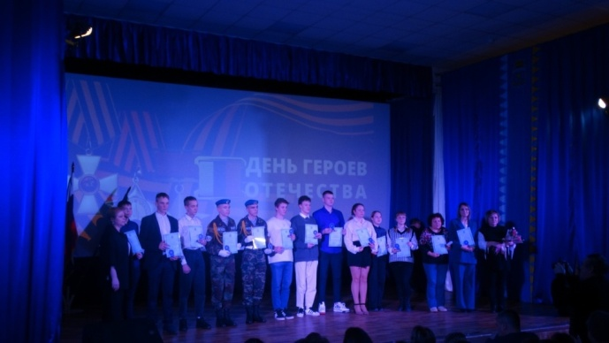
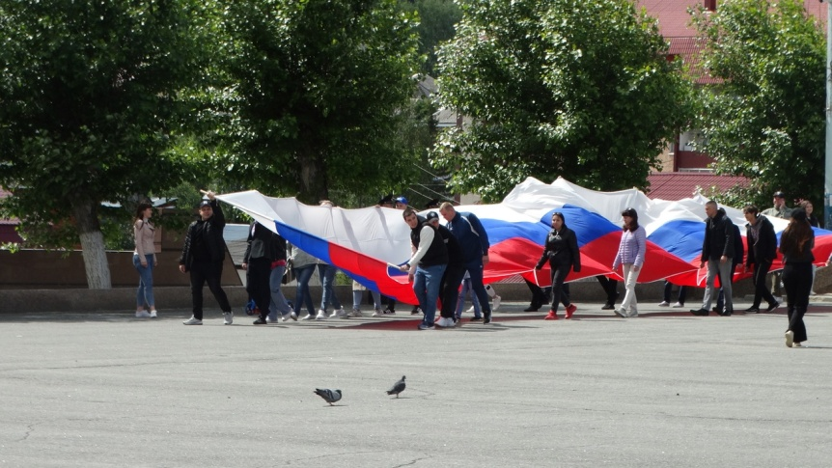
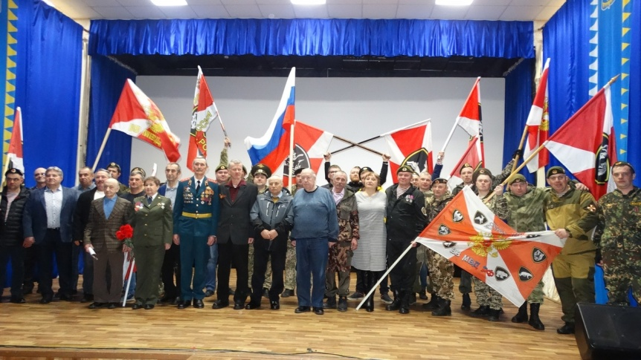
Мероприятия патриотической направленности

Slide 14
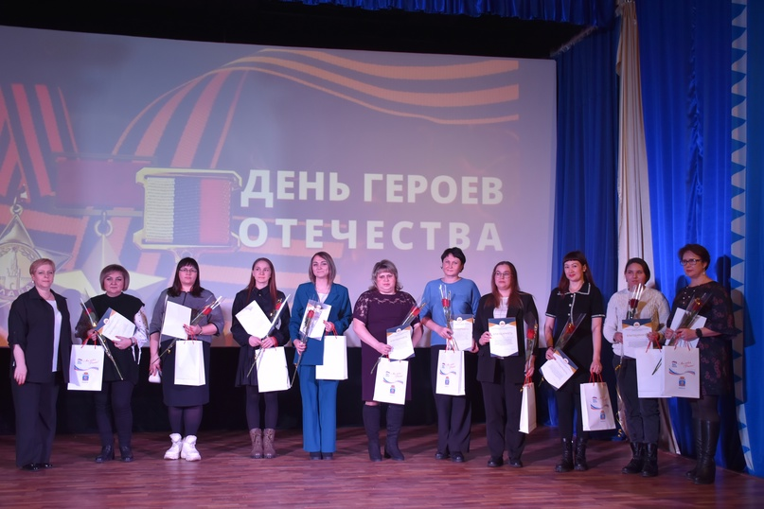
Ежегодно волонтеры принимают участие и оказывают помощь в голосовании по отбору общественных территорий, подлежащих благоустройству в рамках Федерального проекта «Формирование комфортной городской среды» национального проекта «Жильё и городская среда».

Slide 15
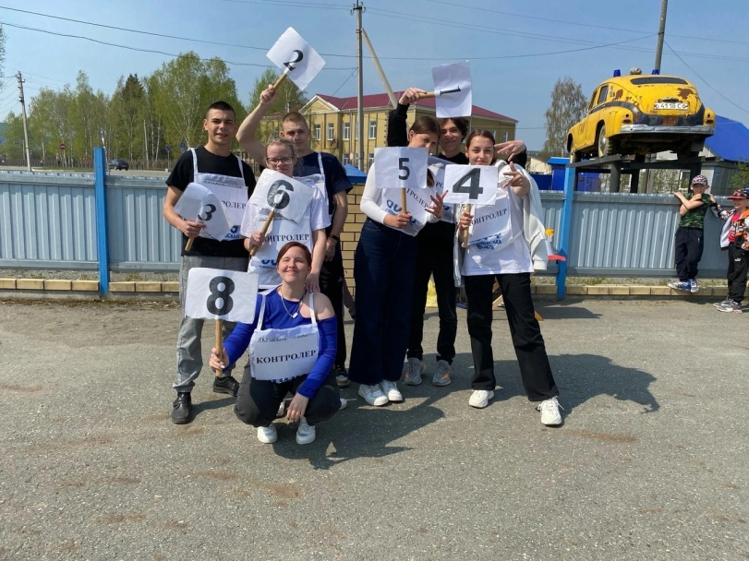
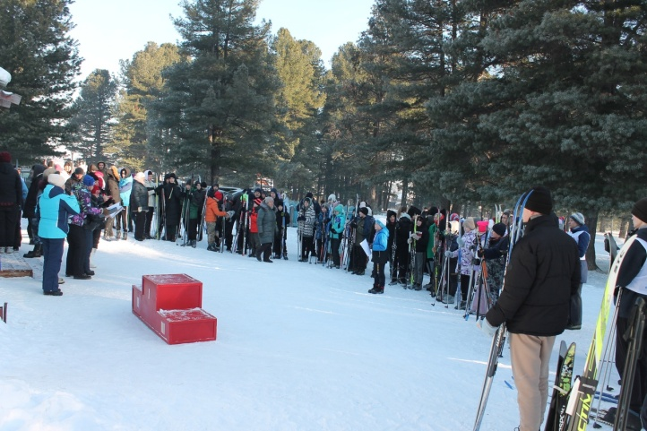
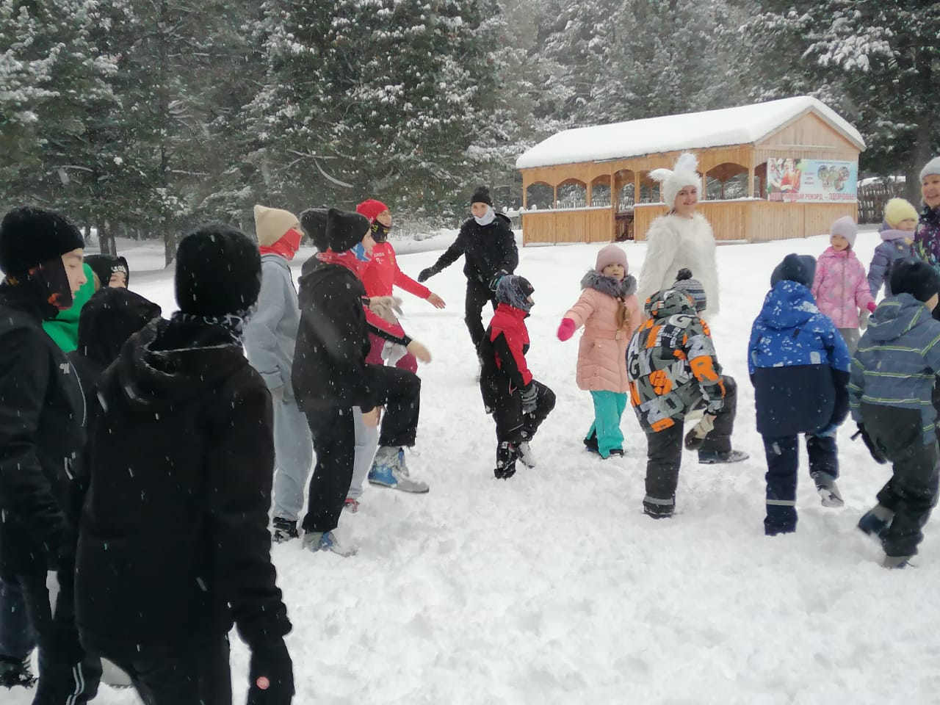
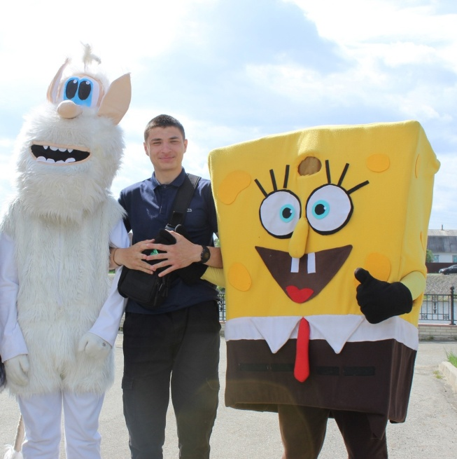
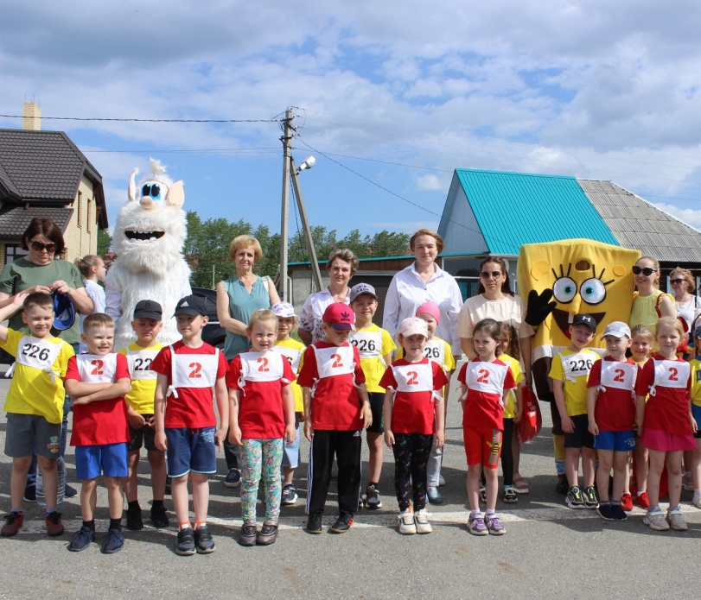
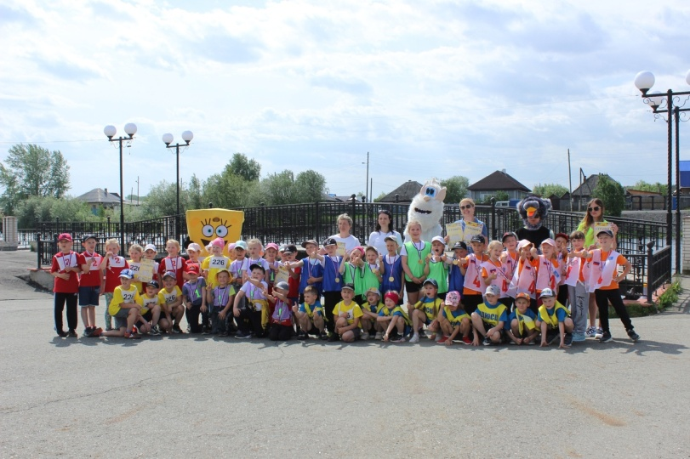
Спортивные мероприятия

Slide 16
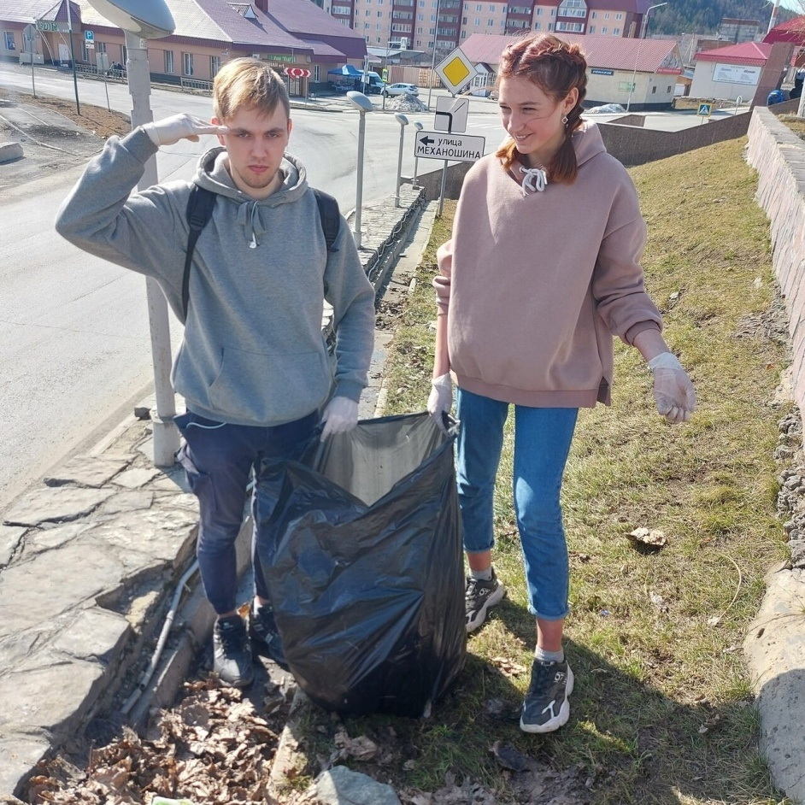
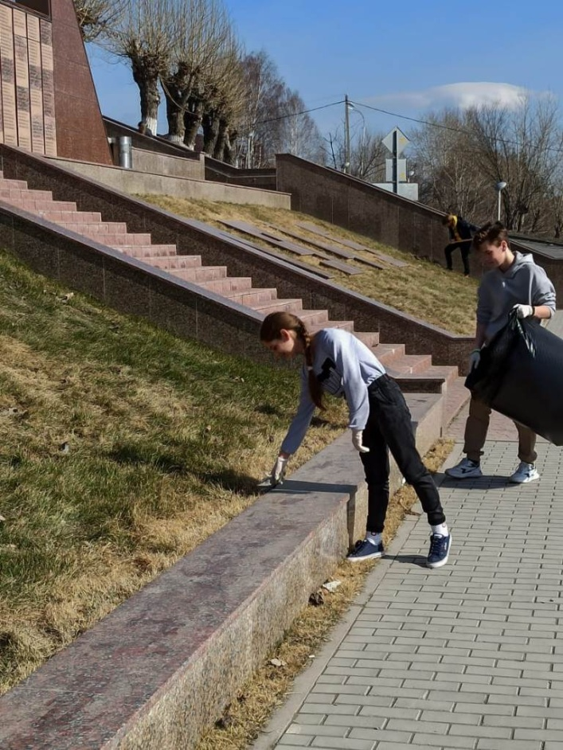
В «Весеннею неделю добра» Волонтеры проводят уборку около памятников и стел раздают нуждающимся вещи, колют дрова

Slide 17
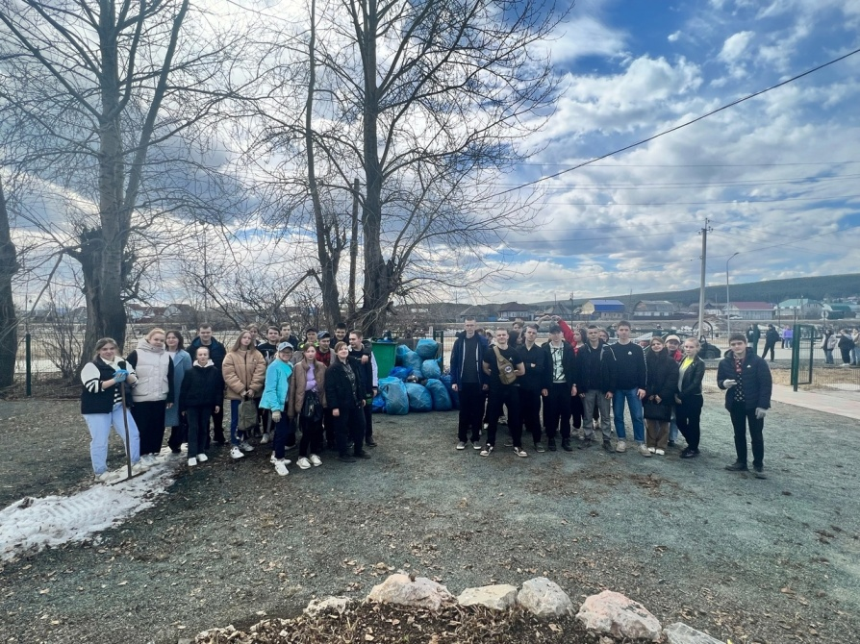
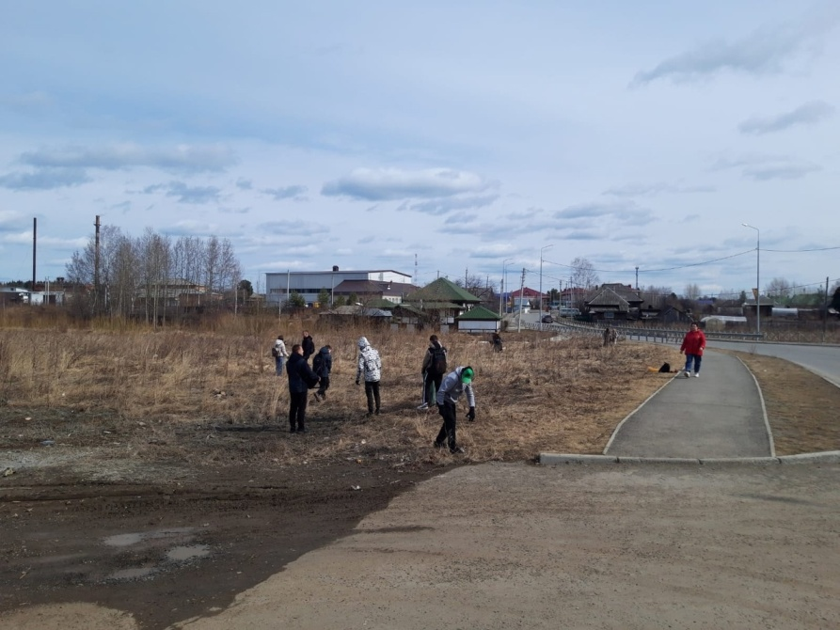
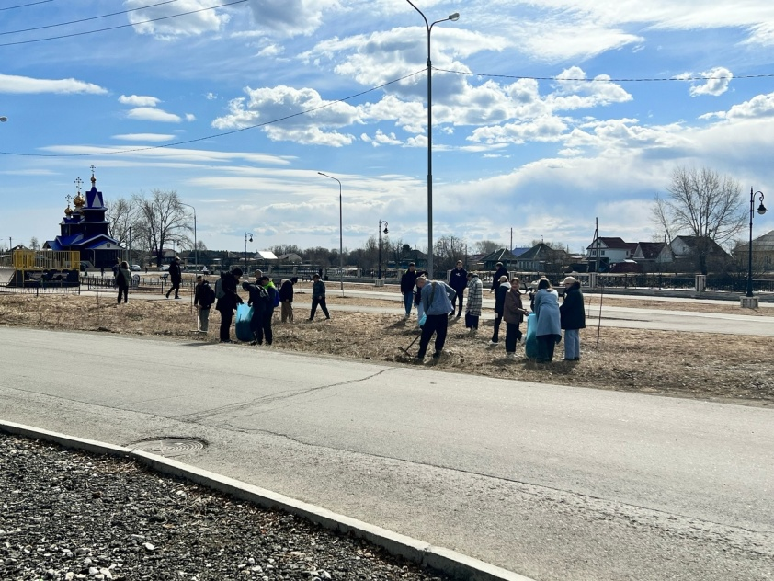
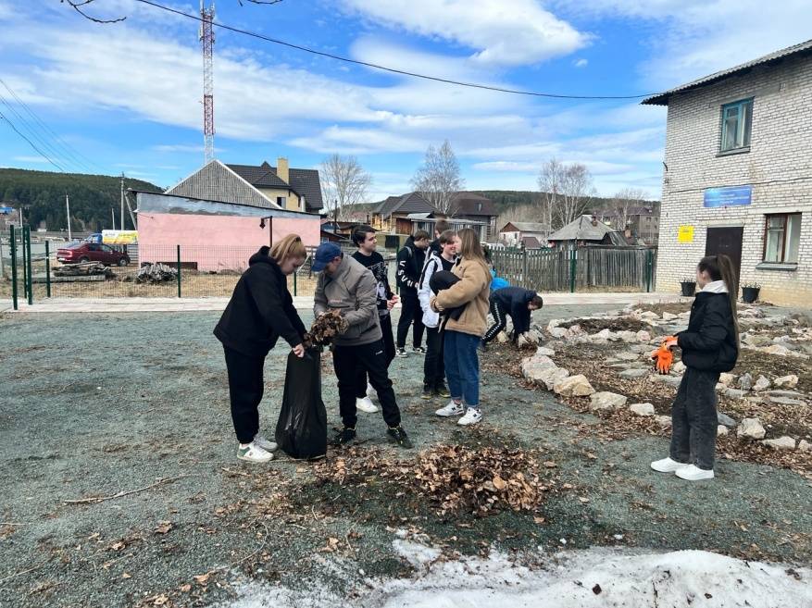
Активно принимают участие в общегородских субботниках

Slide 18
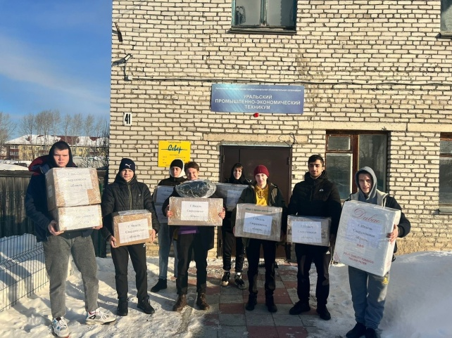
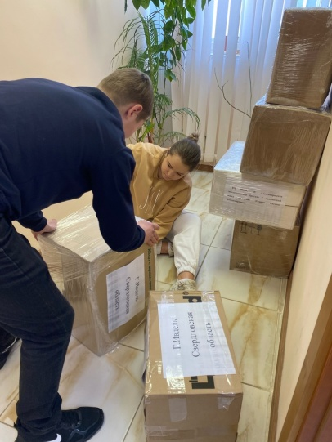
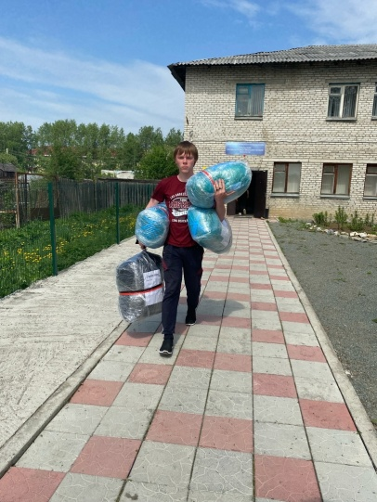
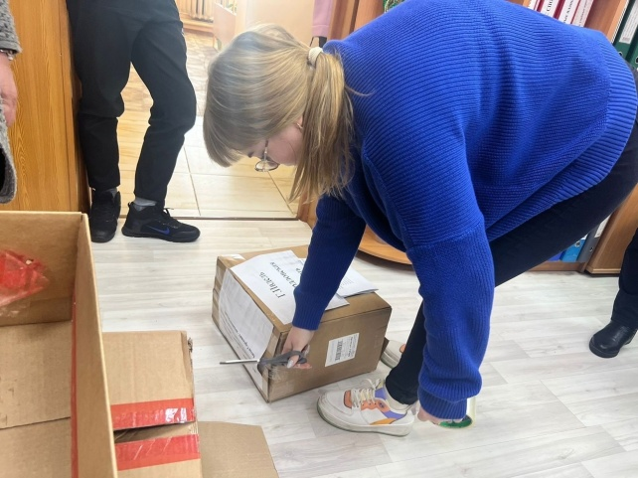
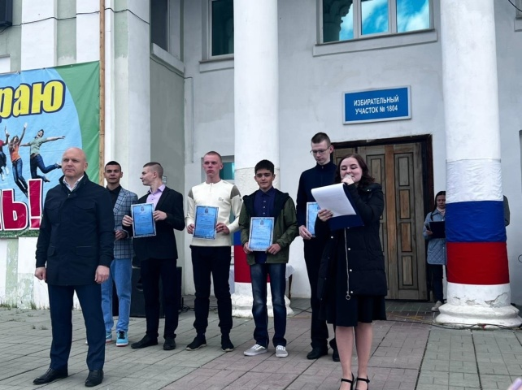
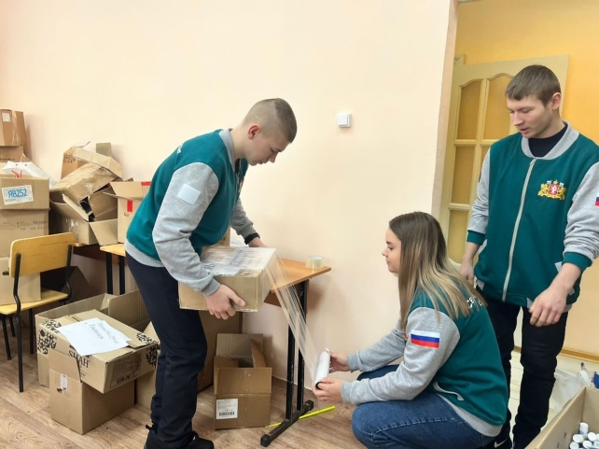
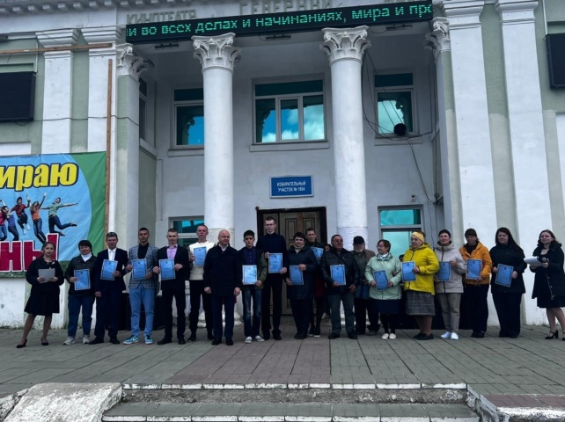
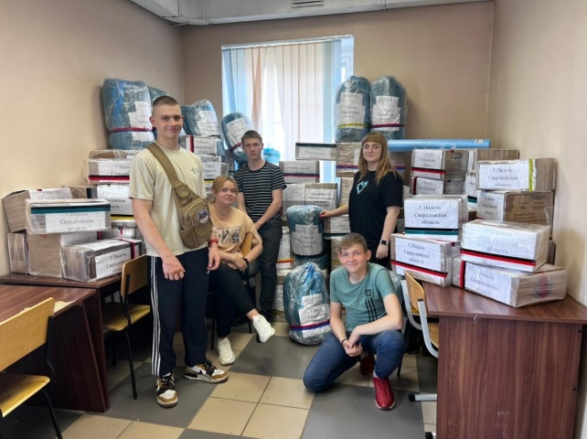
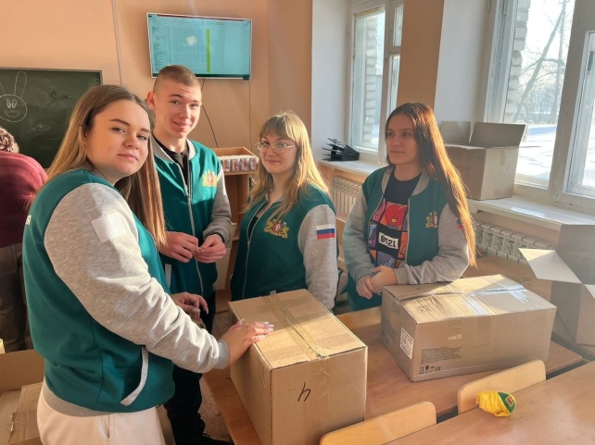
Сбор и доставка гуманитарной помощи участникам СВО

Slide 19
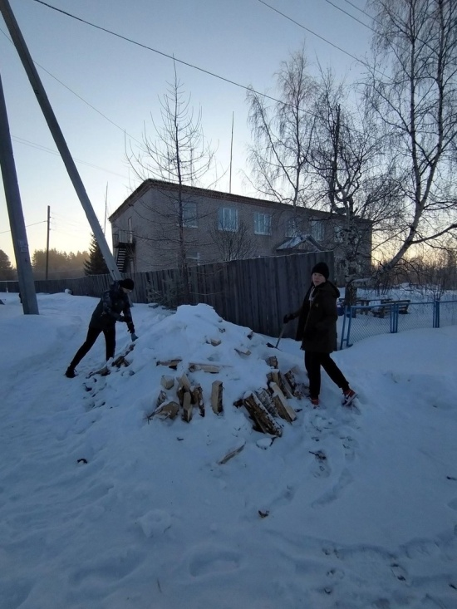
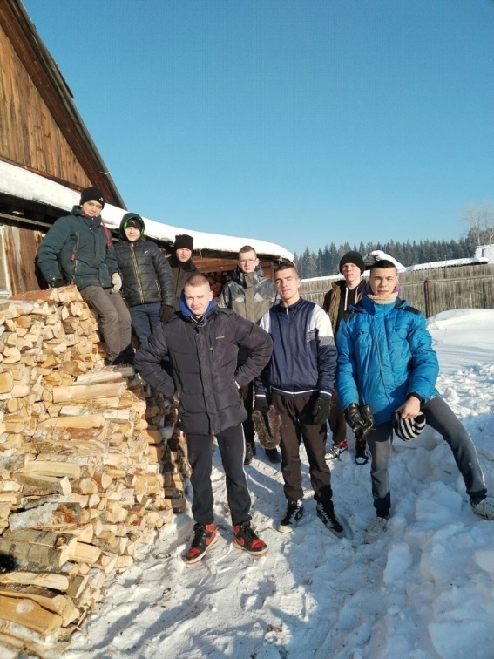
Помощь семьям мобилизованных на СВО

Slide 20
Спасибо за внимание!

